Slide 1

Rapporto Gas Serra ed Energie Rinnovabili -
Obiettivo 2030
a cura di Carlo Maselli

Slide 2
Rapporto Gas Serra ed Energie Rinnovabili
Il comportamento degli Stati membri in relazione all’agenda climatica europea e gli obiettivi per il 2030
Obiettivi dell’UE:
Riduzione dei Gas Serra del 55% entro il 2030 rispetto ai livelli del 1990
Raggiungimento del 42.5% di consumo lordo di Energia Rinnovabile entro il 2030

Slide 3
Rapporto Gas Serra ed Energie Rinnovabili
Il comportamento degli Stati membri in relazione all’agenda climatica europea e gli obiettivi per il 2030
FASE DESCRITTIVA
Andamento dei gas serra dal 1990 al 2023
visualizzazioni grafiche per identificare pattern e trend
correlazione tra energie rinnovabili e riduzione dei gas serra
FASE PREDITTIVA
Modelli predittivi di riduzione dei valori di CO2v al 2035
Modelli predittivi per l’incremento di energie da fonti rinnovabili al 2035
FOCUS SULL’ITALIA
Esame delle prestazioni in Italia
Andamento dei Gas Serra
Utilizzo di fonti rinnovabili
Modelli predittivi

Slide 4
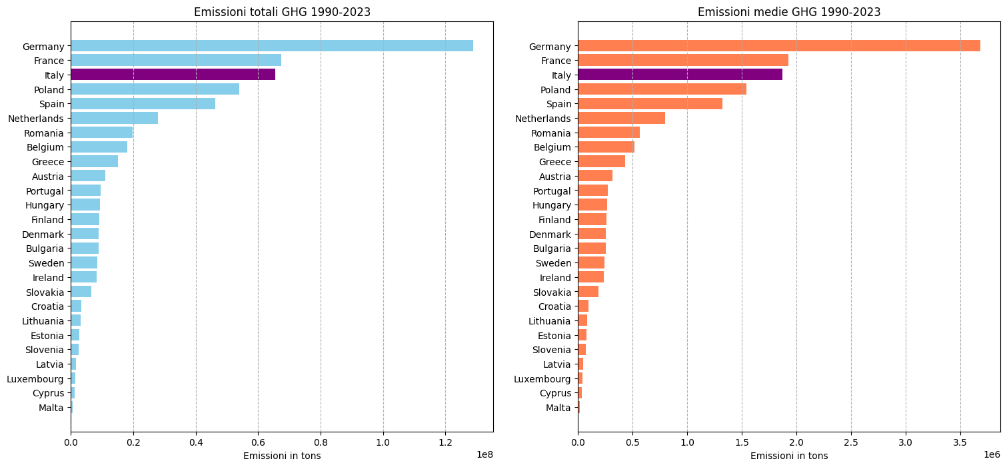
Rapporto Gas Serra ed Energie Rinnovabili
Storico della produzione di Gas Serra dal 1990 al 2023

Slide 5
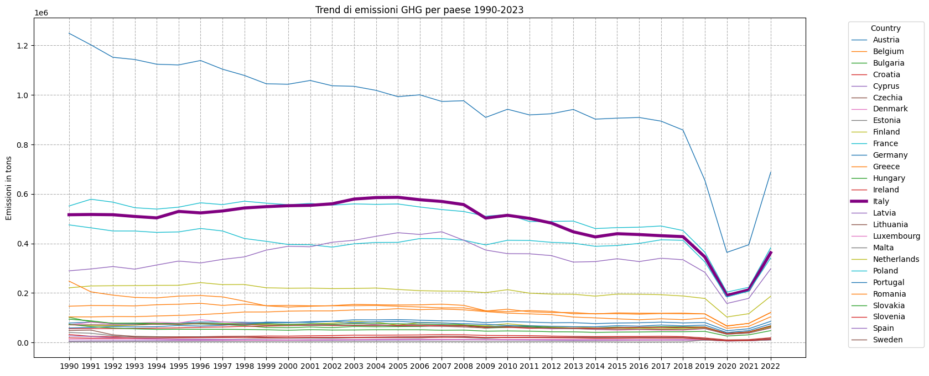
Rapporto Gas Serra ed Energie Rinnovabili
Storico della produzione di Gas Serra dal 1990 al 2023

Slide 6
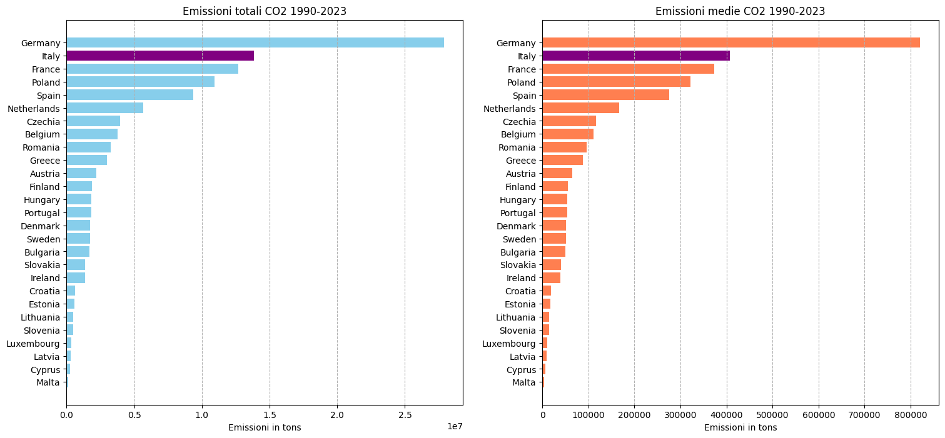
Rapporto Gas Serra ed Energie Rinnovabili
Storico della produzione di CO2 dal 1990 al 2023

Slide 7
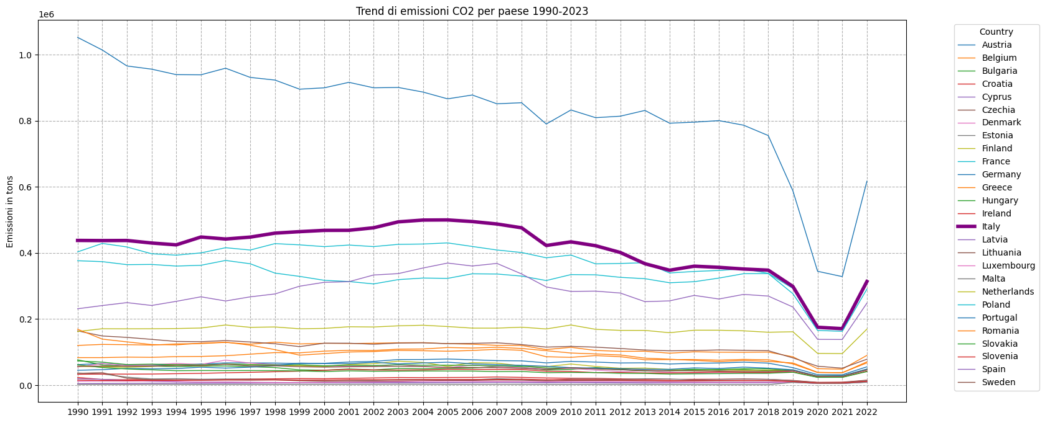
Rapporto Gas Serra ed Energie Rinnovabili
Storico della produzione di CO2 dal 1990 al 2023

Slide 8
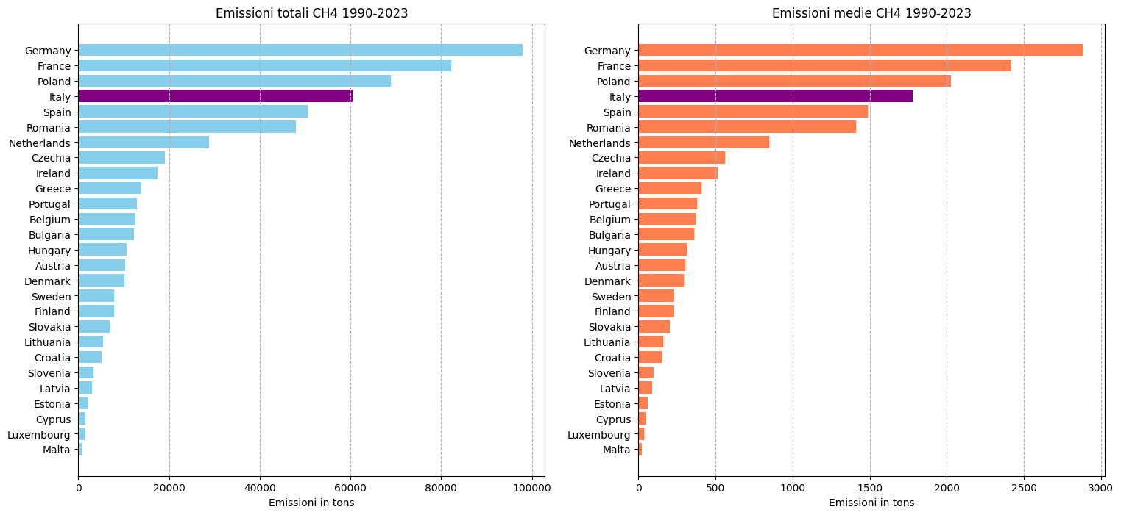
Rapporto Gas Serra ed Energie Rinnovabili
Storico della produzione di CH4 dal 1990 al 2023

Slide 9
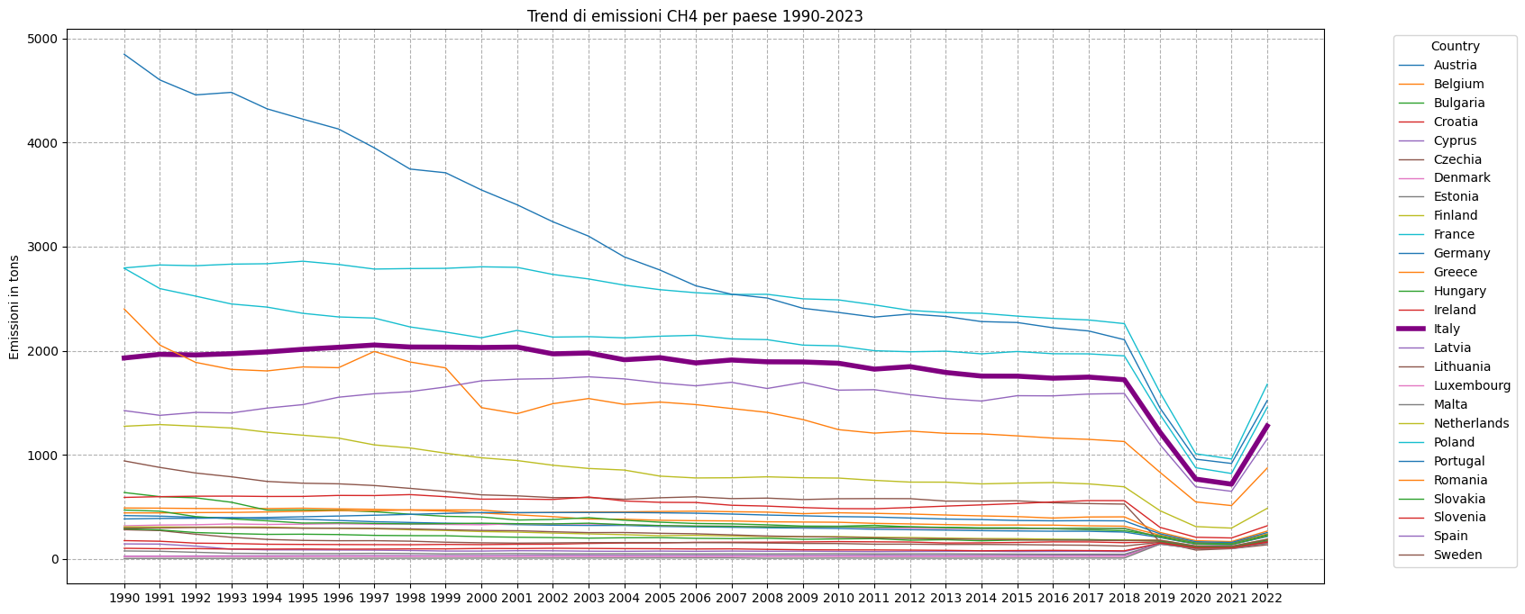
Rapporto Gas Serra ed Energie Rinnovabili
Storico della produzione di CH4 dal 1990 al 2023

Slide 10
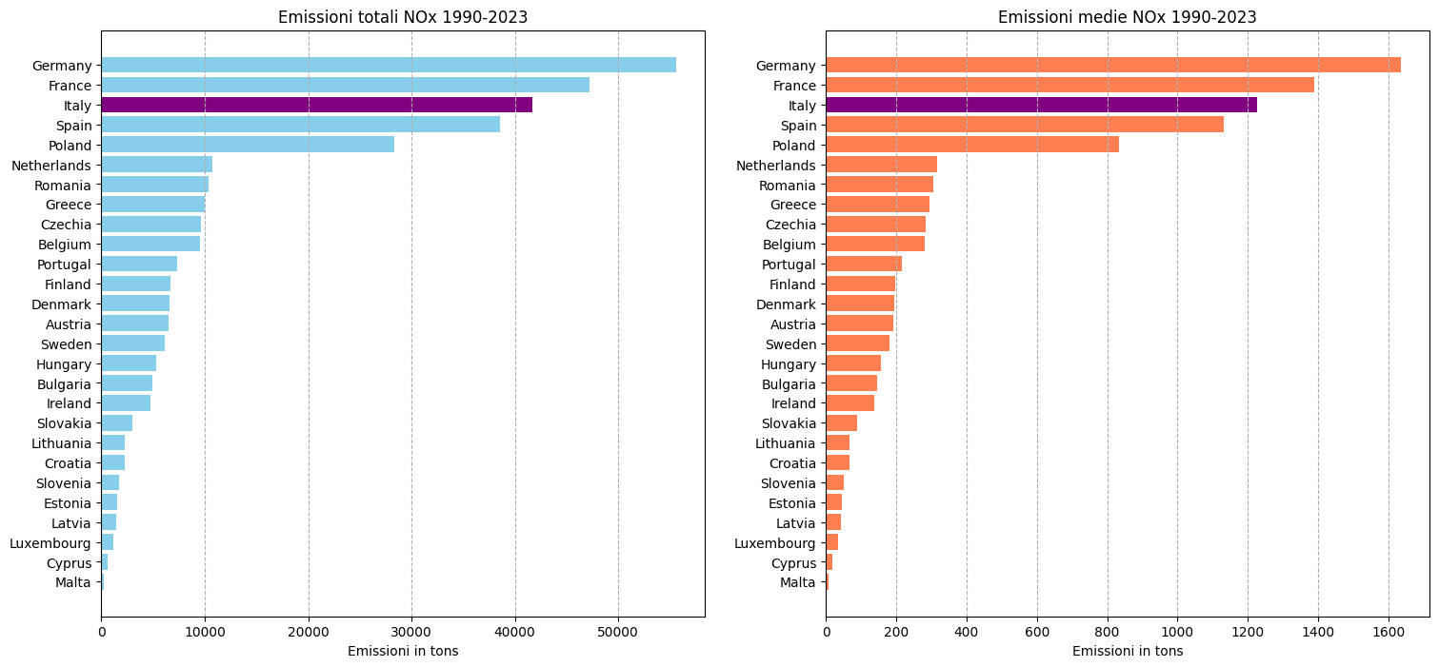
Rapporto Gas Serra ed Energie Rinnovabili
Storico della produzione di NOx dal 1990 al 2023

Slide 11
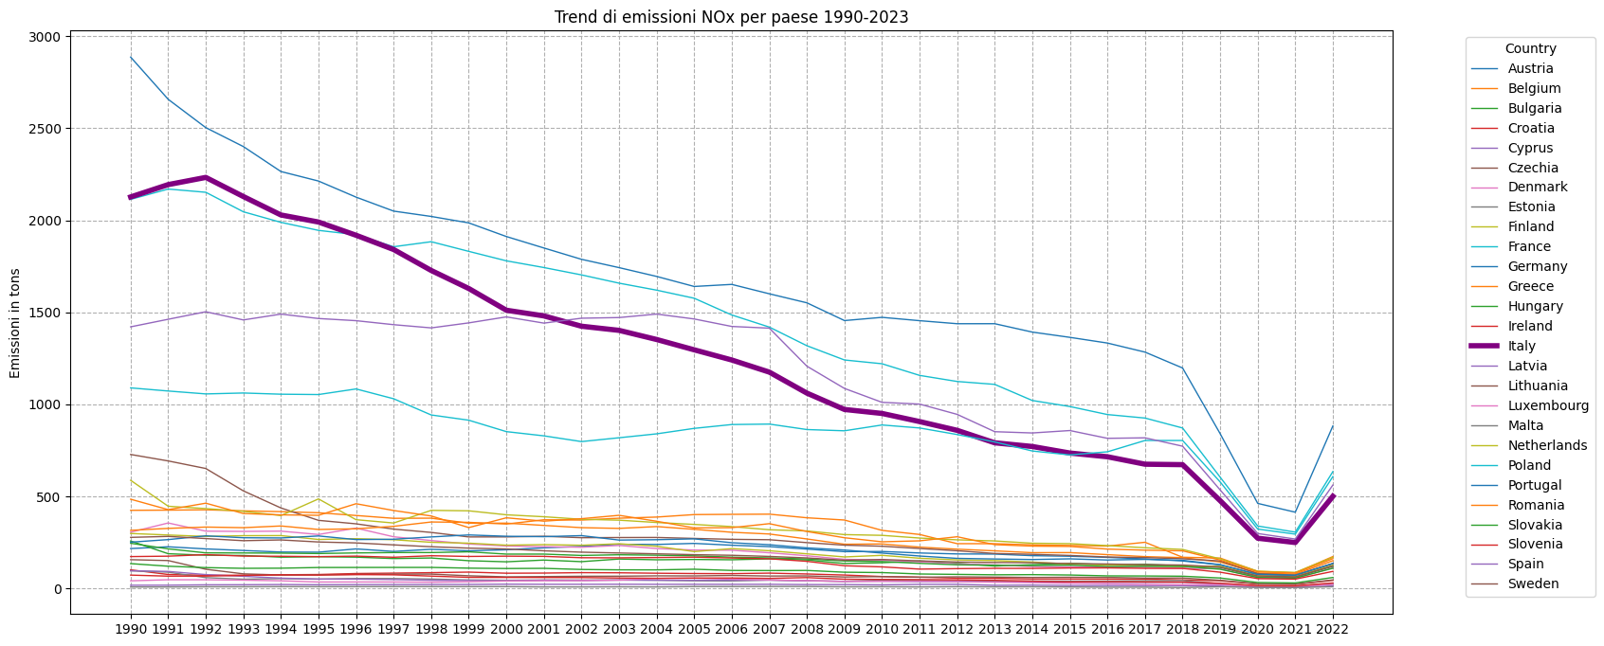
Rapporto Gas Serra ed Energie Rinnovabili
Storico della produzione di NOx dal 1990 al 2023

Slide 12
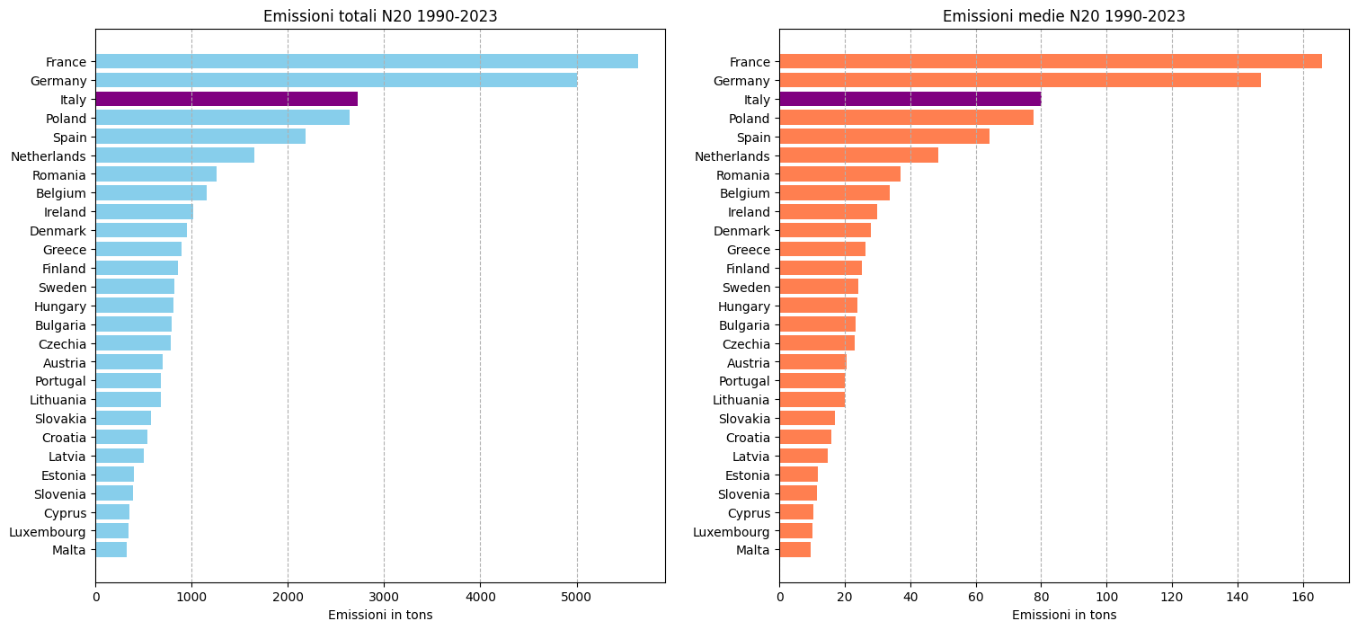
Rapporto Gas Serra ed Energie Rinnovabili
Storico della produzione di N2O dal 1990 al 2023

Slide 13
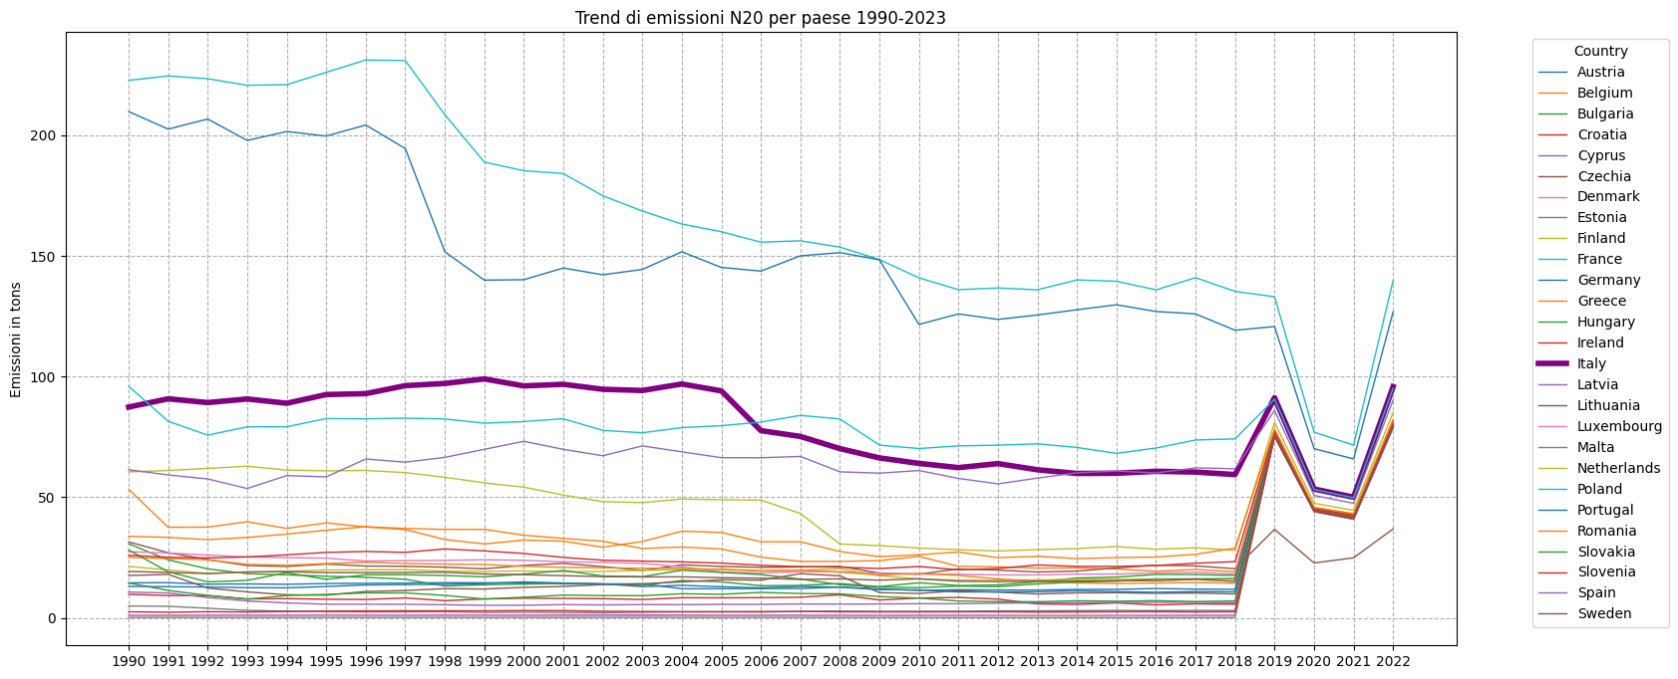
Rapporto Gas Serra ed Energie Rinnovabili
Storico della produzione di N2O dal 1990 al 2023

Slide 14
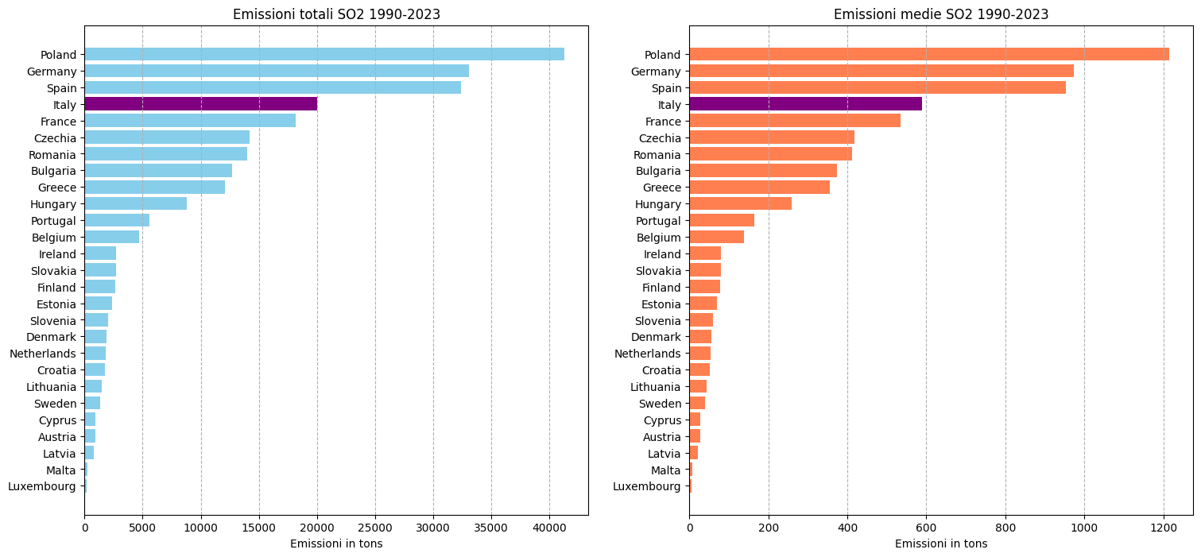
Rapporto Gas Serra ed Energie Rinnovabili
Storico della produzione di SO2 dal 1990 al 2023

Slide 15
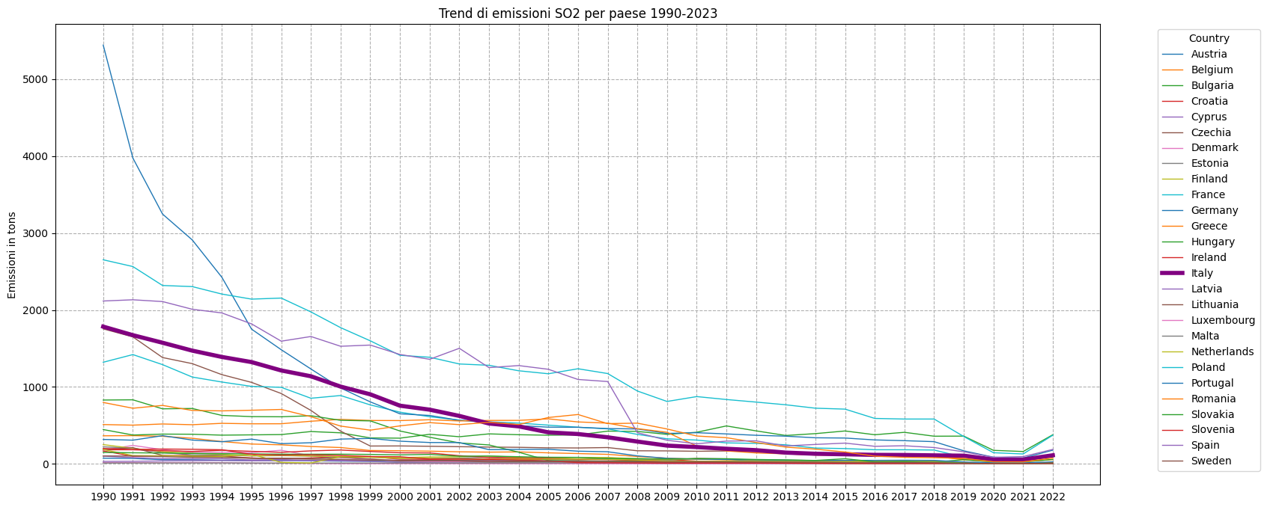
Rapporto Gas Serra ed Energie Rinnovabili
Storico della produzione di SO2 dal 1990 al 2023

Slide 16
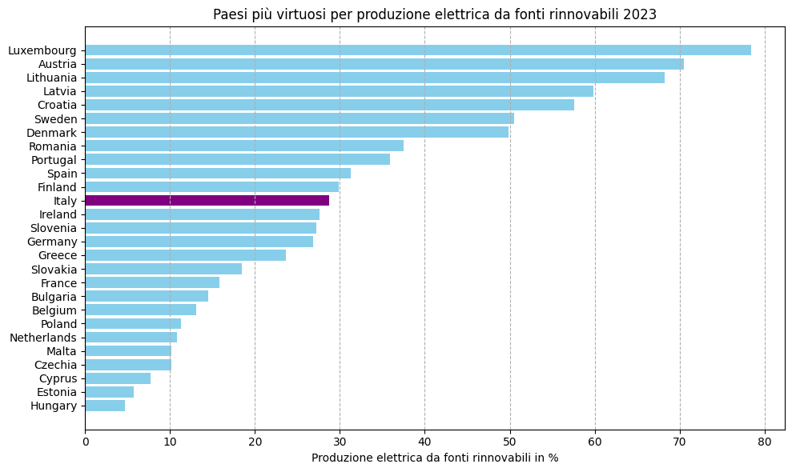
Rapporto Gas Serra ed Energie Rinnovabili
Produzione di Energia Rinnovabile nel 2023

Slide 17
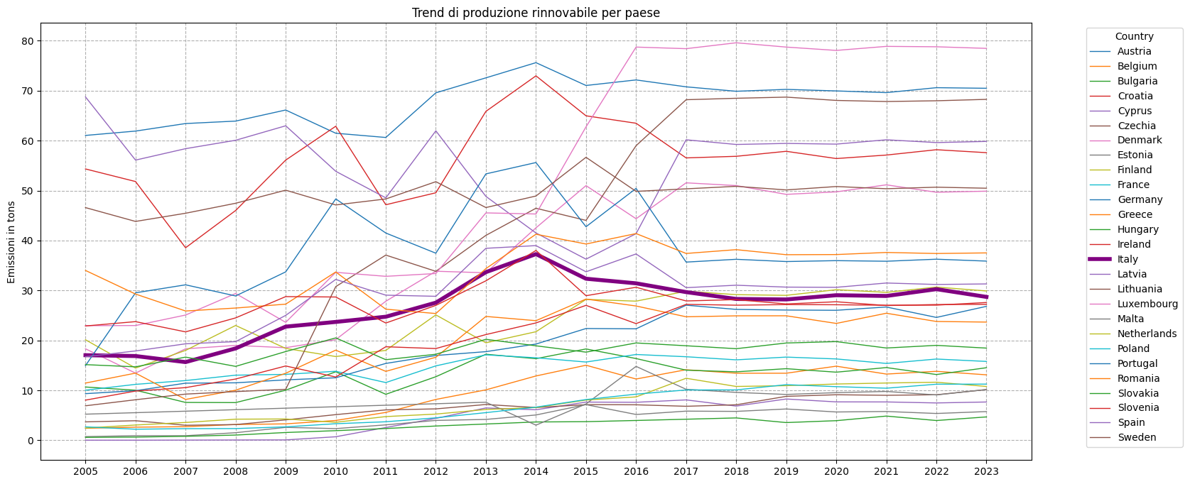
Rapporto Gas Serra ed Energie Rinnovabili
Storico della produzione di Energia Rinnovabile dal 2005 al 2023

Slide 18
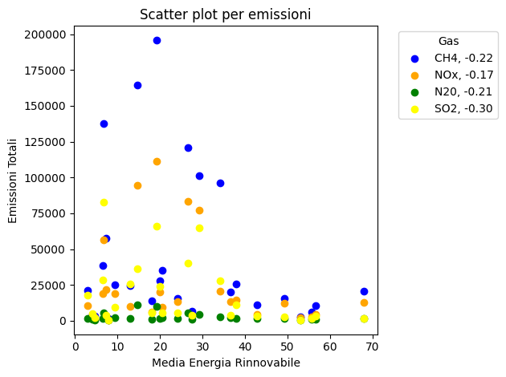
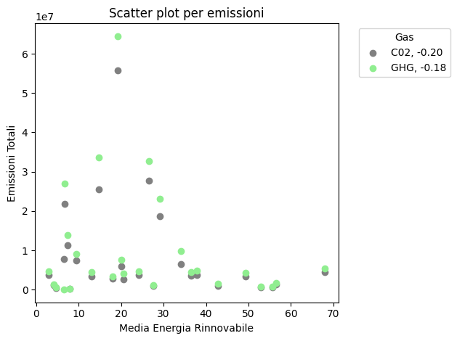
Rapporto Gas Serra ed Energie Rinnovabili
Rapporto quantitativo tra produzione di Gas Serra ed Energie Rinnovabili

Slide 19
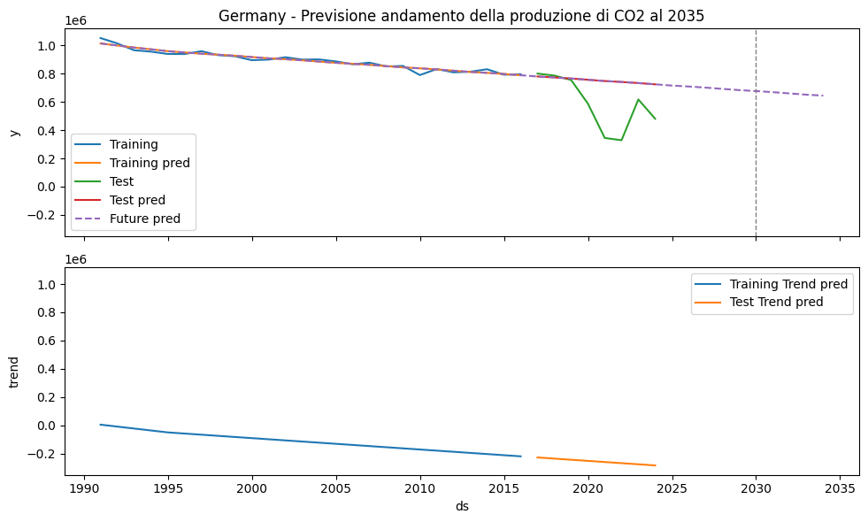
Rapporto Gas Serra ed Energie Rinnovabili
Previsione di produzione di CO2 al 2035 - esempio Germania

Slide 20
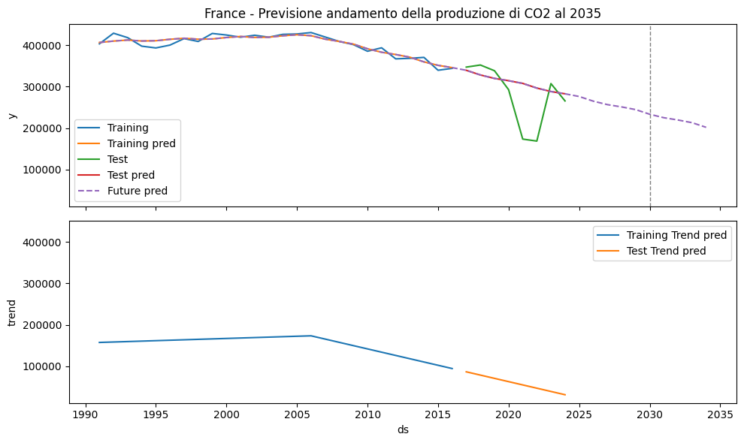
Rapporto Gas Serra ed Energie Rinnovabili
Previsione di produzione di CO2 al 2035 - esempio Francia

Slide 21
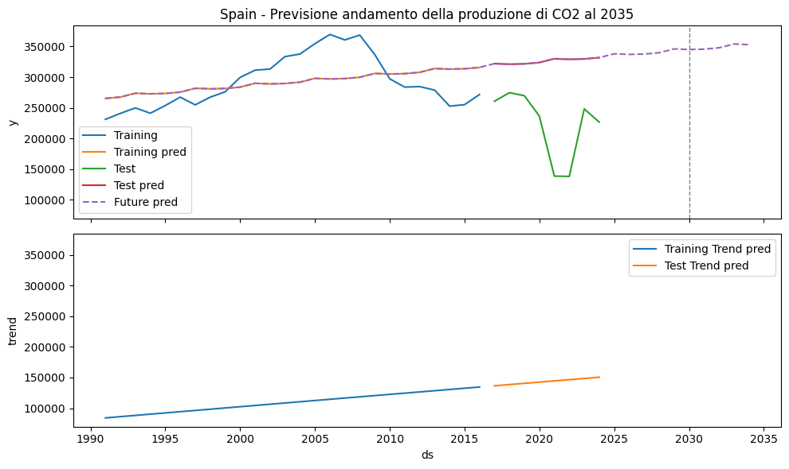
Rapporto Gas Serra ed Energie Rinnovabili
Previsione di produzione di CO2 al 2035 - esempio Spagna

Slide 22
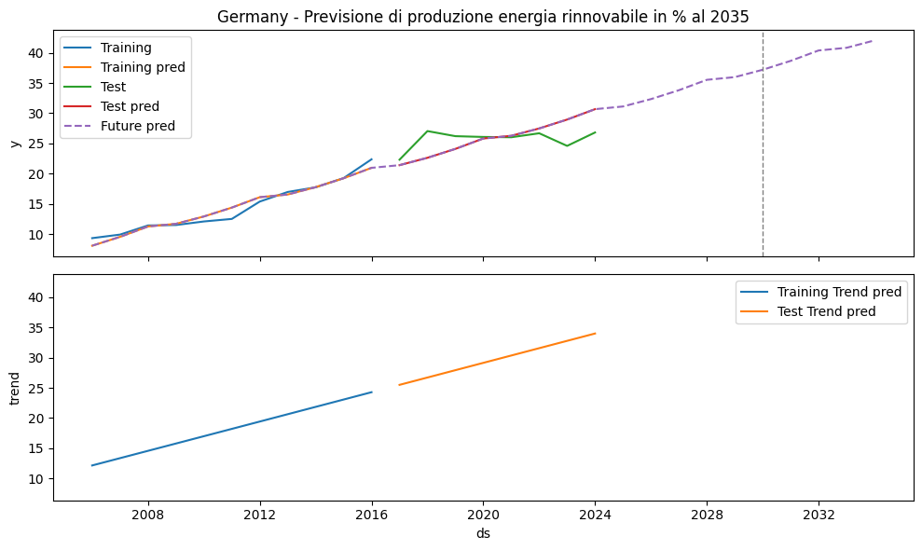
Rapporto Gas Serra ed Energie Rinnovabili
Previsione di produzione di Energia Rinnovabile al 2035 - esempio Germania

Slide 23
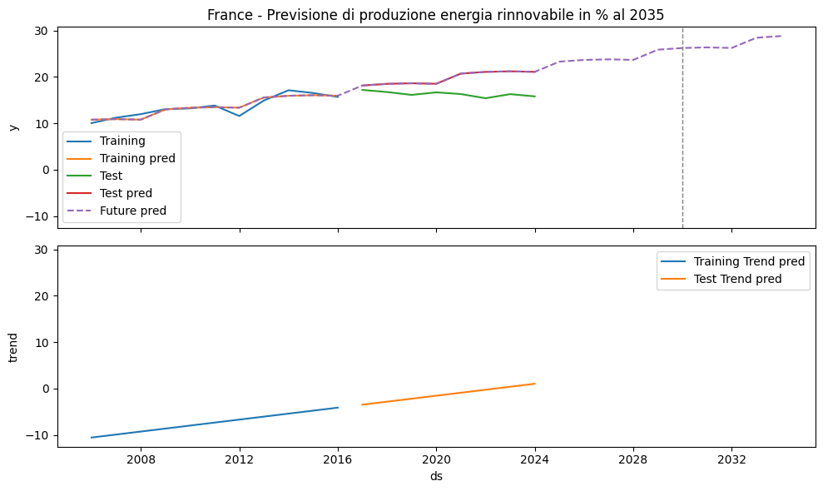
Rapporto Gas Serra ed Energie Rinnovabili
Previsione di produzione di Energia Rinnovabile al 2035 - esempio Francia

Slide 24
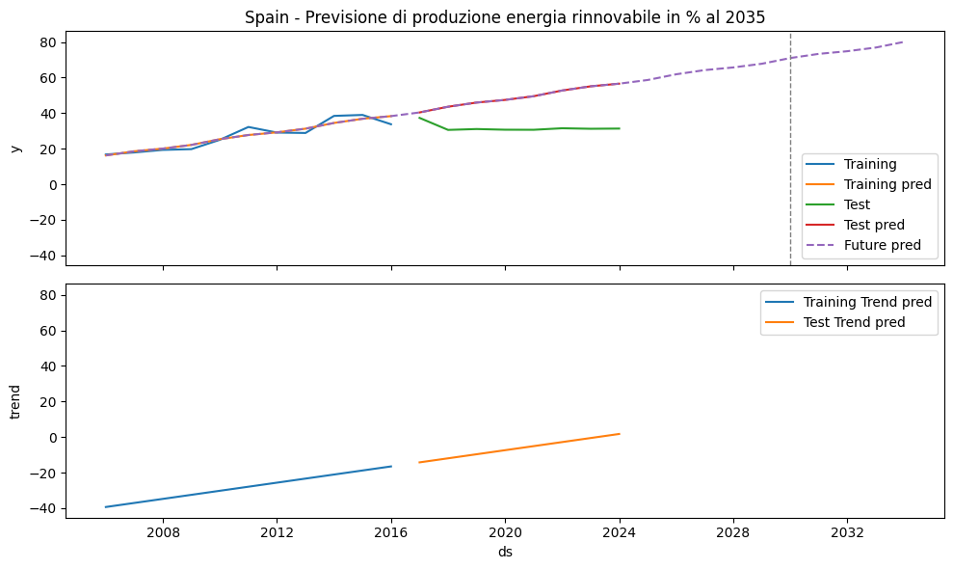
Rapporto Gas Serra ed Energie Rinnovabili
Previsione di produzione di Energia Rinnovabile al 2035 - esempio Spagna

Slide 25

Rapporto Gas Serra ed Energie Rinnovabili
Analisi della situazione Italia
emissioni in tonnellate

Slide 26
Rapporto Gas Serra ed Energie Rinnovabili
Analisi della situazione Italia
emissioni in tonnellate

Slide 27
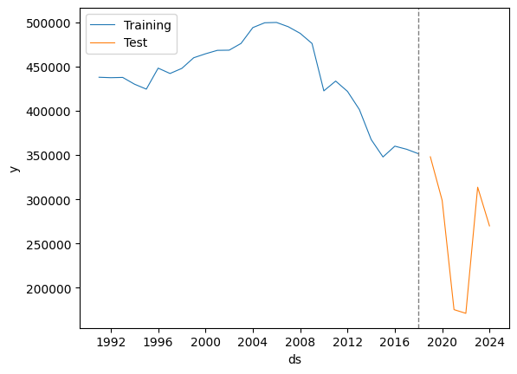
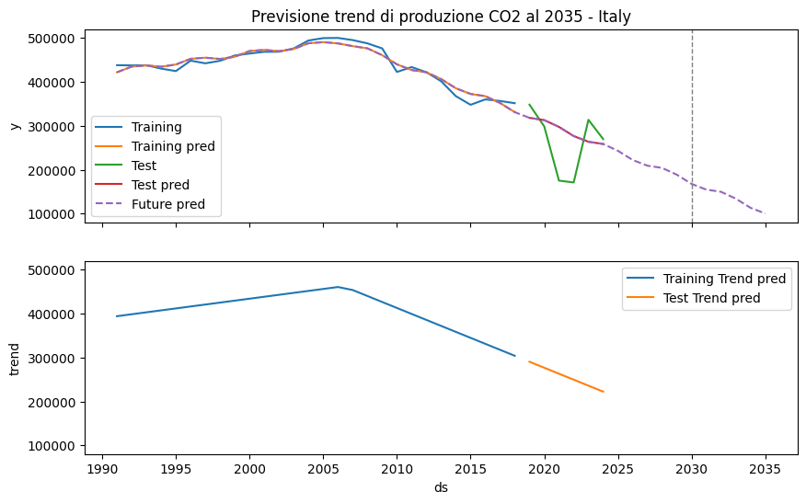
Rapporto Gas Serra ed Energie Rinnovabili
Analisi della situazione Italia - Previsione di produzione di CO2 al 2035

Slide 28
Rapporto Gas Serra ed Energie Rinnovabili
Produzione di Energia Rinnovabile nel 2023

Slide 29
Rapporto Gas Serra ed Energie Rinnovabili
Storico della produzione di Energia Rinnovabile dal 2005 al 2023

Slide 30
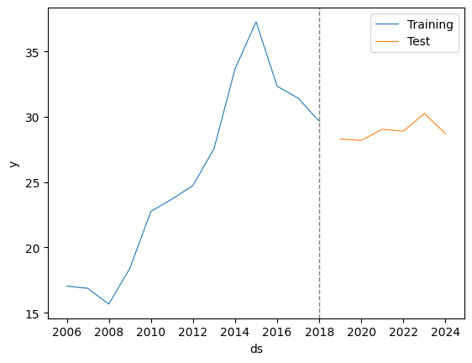
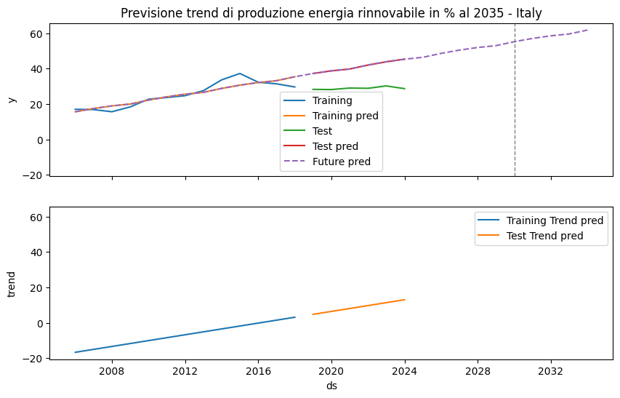
Rapporto Gas Serra ed Energie Rinnovabili
Analisi della situazione Italia - Previsione di produzione E.R. al 2035

Slide 31
Rapporto Gas Serra ed Energie Rinnovabili
Conclusioni
I paesi più inquinanti, Germania, Francia e Italia, appaiono tutte in linea con gli obiettivi dell’ agenda climatica; il dato più preoccupante resta la produzione di CO2 tedesca poiché la flessione dei dati non pare repentina come gli altri paesi a lei simili.
L’utilizzo di fonti rinnovabili sembra sempre più alla portata anche dei paesi più inquinanti, i quali sembrano tutti in prospettiva capaci di raggiungere l’obiettivo preposto.
La situazione italiana dimostra un buon adattamento del paese all’agenda europea, in quanto i dati di riduzione dei gas serra, in particolare la CO2 risulta soddisfacente, così come l’approvvigionamento da fonti rinnovabili.

